Slide 1
Разработка основных профессиональных образовательных программ в соответствии с требованиями ФГОС ВО 3++

Slide 2
Основная профессиональная образовательная программа высшего образования
(ОПОП ВО)
ФГОС ВО
Профессиональный стандарт

Slide 3
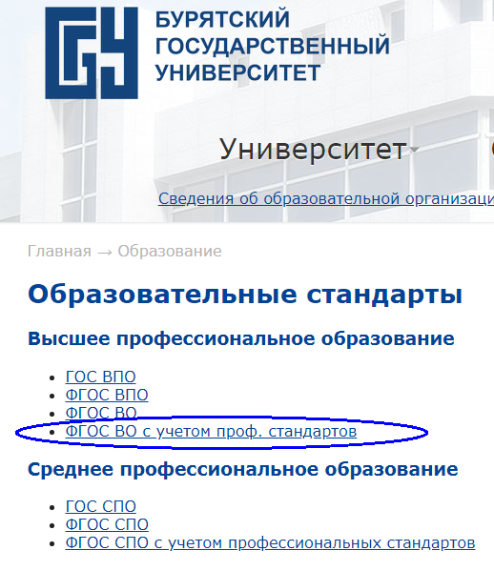
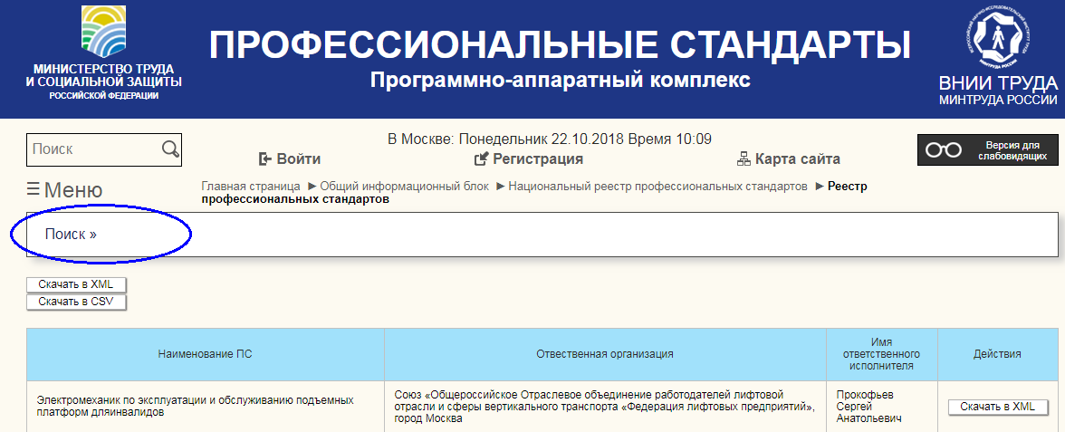
Ссылки
ФГОС ВО с учетом профессиональных стандартов
Реестр профессиональных стандартов
http://profstandart.rosmintrud.ru

Slide 4
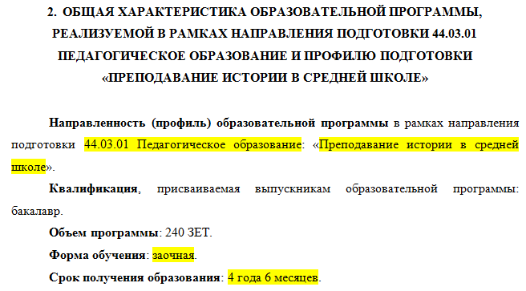
Если образовательная программа реализуется в разных формах обучения, то составляется единая ОПОП ВО с приложением учебных планов и календарных учебных графиков для очной, заочной, очно-заочной форм обучения. РПД, программы практик и программа ГИА одинаковые по содержанию, формам аттестации, общей трудоемкости (различны только по объему контактной работы, распределению по семестрам).

Slide 5
3. ХАРАКТЕРИСТИКА ПРОФЕССИОНАЛЬНОЙ ДЕЯТЕЛЬНОСТИ ВЫПУСКНИКОВ
Направленность (профиль) программы
1.13. При разработке программы Организация устанавливает направленность (профиль) программы, которая соответствует направлению подготовки в целом или конкретизирует содержание программы в рамках направления подготовки путем ориентации ее на:
область (области) профессиональной деятельности и сферу (сферы) профессиональной деятельности выпускников;
тип (типы) задач и задачи профессиональной деятельности выпускников;
при необходимости – на объекты профессиональной деятельности выпускников или область (области) знания.

Slide 6
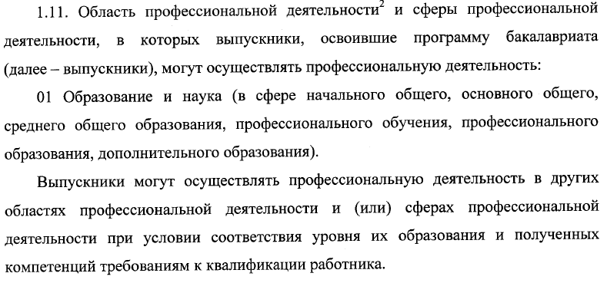
Область профессиональной деятельности и сферы профессиональной деятельности
ФГОС ВО 44.03.01 Педагогическое образование п. 1.11.
Выбираем одну или несколько областей и сфер профессиональной деятельности

Slide 7
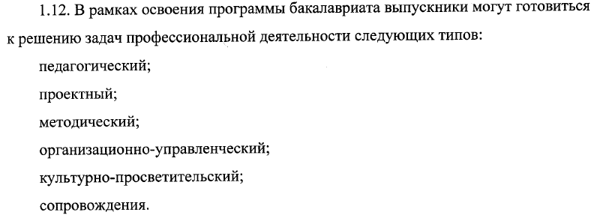
Типы задач профессиональной деятельности
ФГОС ВО 3+
ФГОС ВО 3++
Выбираем один или несколько типов задач профессиональной деятельности

Slide 8
Объекты профессиональной деятельности
Объекты профессиональной деятельности выпускников или область (области) знания определяются образовательной организацией
Пример (Макет ОПОП ВО «Преподавание истории в средней школе», направление подготовки 44.03.01 Педагогическое образование)

Slide 9
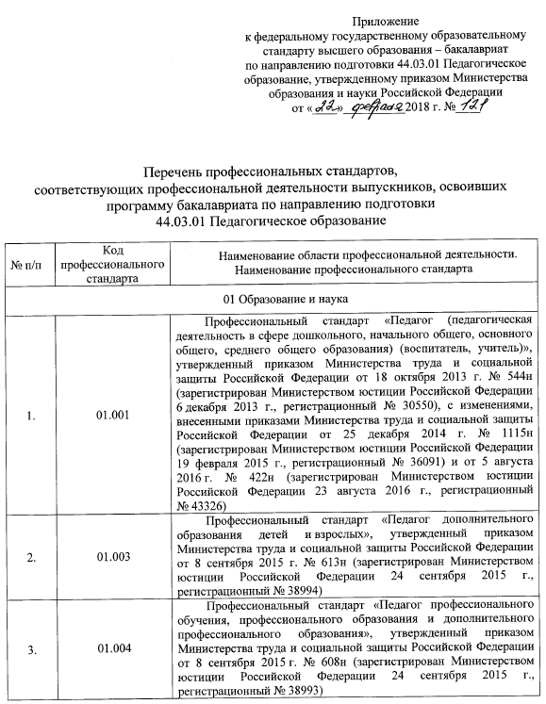
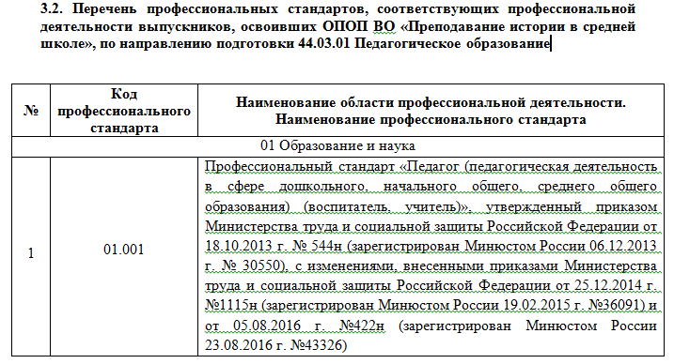
3.2. Перечень профессиональных стандартов, соответствующих профессиональной деятельности выпускников, освоивших ОПОП ВО «Преподавание истории в средней школе», по направлению подготовки 44.03.01 Педагогическое образование
ФГОС ВО 3++
ОПОП ВО
Выбираем один или несколько профессиональных стандартов, соответствующих профессиональной деятельности выпускников по данной ОПОП ВО
При отсутствии профстандарта данный пункт в ОПОП опускается

Slide 10
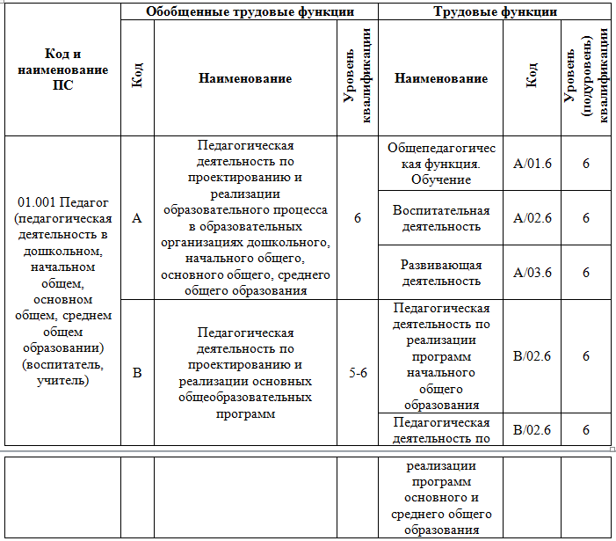
3.3. Перечень обобщенных трудовых и трудовых функций, имеющих отношение к профессиональной деятельности выпускника программы бакалавриата
Заполняется в соответствии с профессиональным стандартом (Раздел II. Описание трудовых функций, входящих в профессиональный стандарт (функциональная карта вида ПД))
При отсутствии профстандарта данный пункт в ОПОП ВО опускается
Уровни квалификации:
5 – СПО;
6 – бакалавриат, СПО;
7 – специалитет, магистратура;
8 – специалитет, магистратура, ПКВК

Slide 11
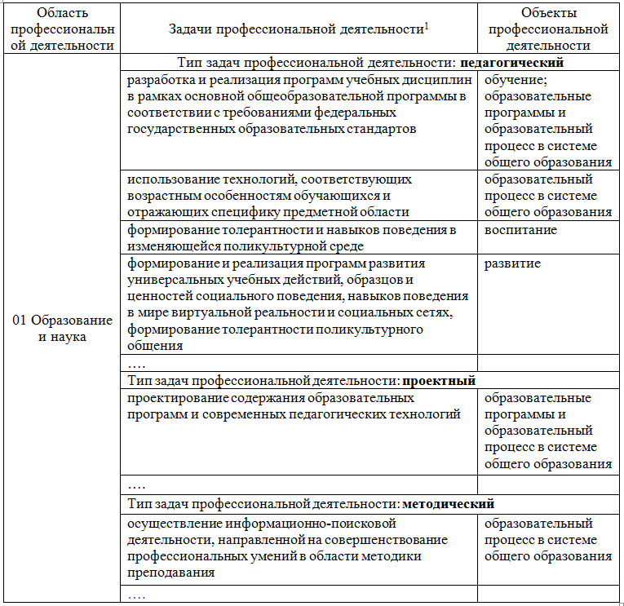
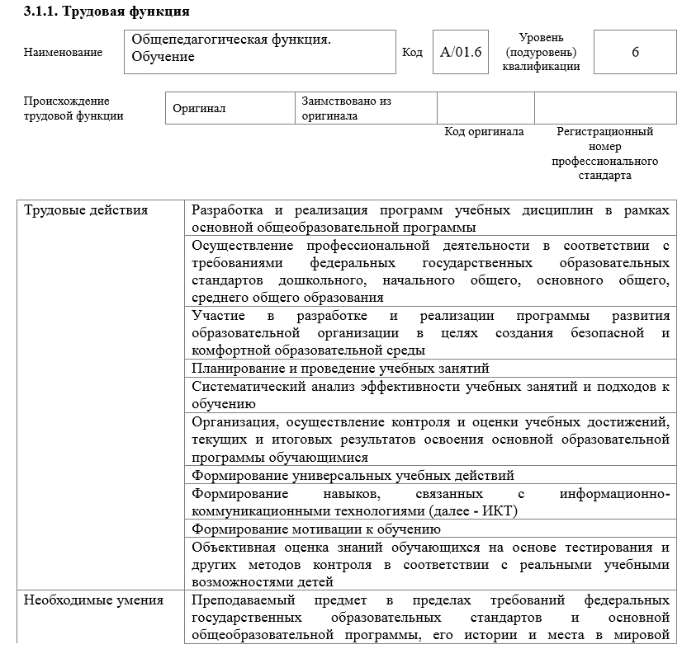
3.4. Перечень основных задач профессиональной деятельности выпускников (по типам)
ОПОП ВО
Профессиональный стандарт
Задачи профессиональной деятельности разрабатываются самостоятельно в соответствии с типом профессиональной деятельности на основании трудовых функций из профессиональных стандартов

Slide 12
4. ПЛАНИРУЕМЫЕ РЕЗУЛЬТАТЫ ОСВОЕНИЯ ОБРАЗОВАТЕЛЬНОЙ ПРОГРАММЫ 4.1. Требования к планируемым результатам освоения образовательной программы, обеспечиваемым дисциплинами (модулями) и практиками
Новая структура описания компетенций:
категории компетенций (УК и ОПК) – сквозные характеристики ключевых аспектов деятельности выпускника, отражающие в ФГОС ВО разного уровня высшего образования преемственность соответствующих компетенций
индикаторы достижения компетенций – обобщенные характеристики, уточняющие и раскрывающие формулировку компетенции в виде конкретных действий, выполняемых выпускником, освоившим данную компетенцию. Индикаторы должны быть сопоставимы с трудовыми функциями и (или) трудовыми действиями (профессиональный стандарт), но не равны им. Индикаторы достижения компетенций должны быть измеряемы с помощью средств, доступных в образовательном процессе.

Slide 13
ОПОП
Разбиение компетенций на индикаторы
Распределение компетенций между дисциплинами и практиками
РПД
Связь индикаторов с результатами обучения (ЗНАТЬ-УМЕТЬ-ВЛАДЕТЬ)
Связь ЗНАТЬ-УМЕТЬ-ВЛАДЕТЬ с тематическим содержанием и образовательными технологиями
ОС
Проверка индикаторов достижения компетенций через ЗНАТЬ-УМЕТЬ-ВЛАДЕТЬ

Slide 14
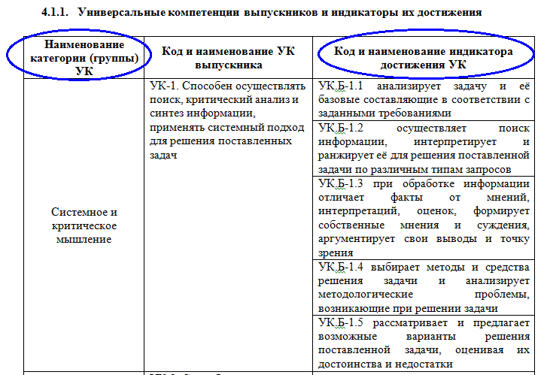
4.1.1. Универсальные компетенции выпускников и индикаторы их достижения
Необходимо проанализировать индикаторы достижения УК и внести свои предложения и замечания в ОМООД УМУ в срок до 10.11.2018 г.

Slide 15
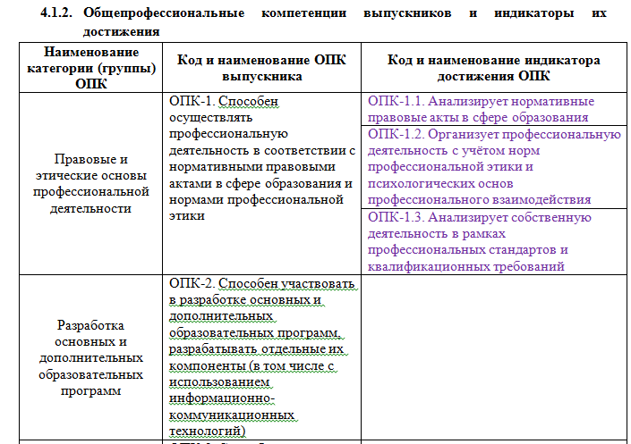
4.1.2. Общепрофессиональные компетенции выпускников и индикаторы их достижения
Разработать индикаторы достижения ОПК (единые для направления подготовки, УГНС (!), если перечень ОПК совпадает)

Slide 16
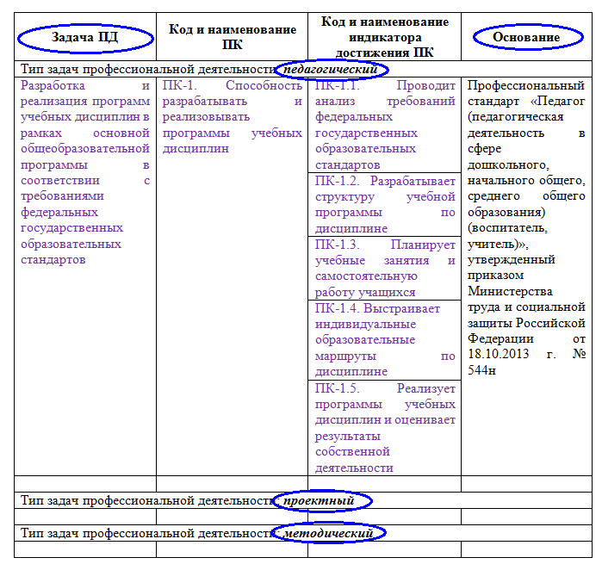
4.1.3. Профессиональные компетенции выпускников и индикаторы их достижения
ПК могут устанавливаться в соответствии с профессиональными стандартами (трудовыми функциями), на основе анализа отечественного и зарубежного опыта, международных норм и стандартов, требований работодателей, форсайт-сессии, фокус-группы и пр.

